Slide 1
Visión General

Slide 2
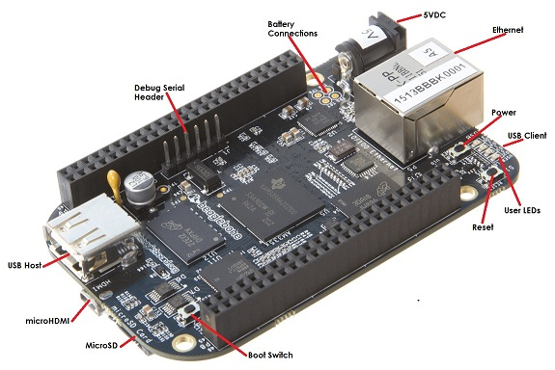
BeagleBoard Black
Beaglebone es una tarjeta de desarrollo de bajo coste desarrollada por la organizacion
Beaglebone es una tarjeta de desarrollo de bajo costo desarrollada por la organización Beagleboard.org, la cual está enfocada en estimular el uso de software y hardware open source, así como el conocimiento y el intercambio de ideas.

